Slide 1


四、问题与整改措施
问题点
调整后原因
整改动作
1
小量测试闭环不足
测试结束后，对空桶回收风险节点识别不充分，未及时形成回收确认。
测试完成后3个工作日内核对空桶状态，建立个人跟进台账。
事实总结
2
中量测试跟进滞后
沿用以往测试经验，对本次空桶回收特殊性预判不足，沟通节点偏晚。
发货前完成客户采购、厂务、仓库三方邮件确权，锁定回收窗口。
44个空桶报废
8万元直接损失
整改重点转向流程闭环与部门协同
3
商务信息同步不足
商务条款与回收要求未形成统一书面同步，存在跨部门信息断点。
销售与商务共同确认关键事项，客户反馈5个工作日内闭环，逾期升级。
4
异常响应不够及时
发现空桶进入处置流程后，缺少快速联动机制和责任边界。
建立异常升级机制，联动商务、客户仓库及相关部门及时处置。
核心调整
不再强化“个人严重失职”表述，改为“风险识别不足、节点预判不足、协同机制不足”，并以流程机制补强作为整改主线。
版权所有 © 2025 Capchem. All Rights Reserved.
6

Slide 2
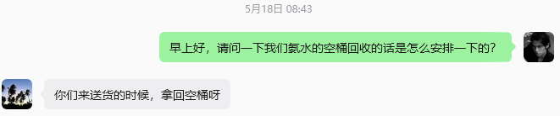
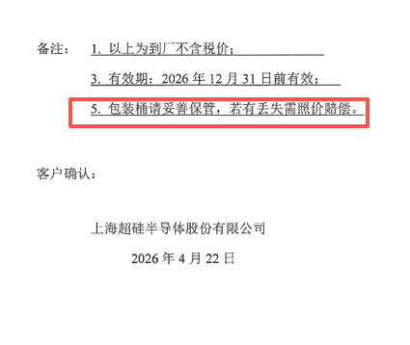
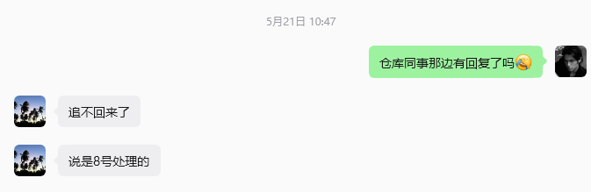
客户反馈补充证据与整改闭环
证据 01
证据 02
5月18日：首次沟通空桶回收安排
客户反馈“送货时带回”，说明沟通确实发生，但节点
已偏晚，未形成发货前锁定与回收确认。
4月22日：报价阶段已明确风险条款
报价单备注已提示包装桶妥善保管及丢失赔偿要求，说明风险条款存在，但未进入后续发货、测试、回收执行闭环。
证据 03
5月21日：确认已处理且无法追回
客户反馈仓库已处理、空桶追不回，最终形成44个空桶
报废及8万元直接损失。
复盘结论
本次问题不是“没有沟通”，而是风险条款未进入执行闭环，且沟通节点明显滞后。整改重点由“事后询问”前移为“发货前确权、测试中跟踪、测试后限时回收”。
版权所有 © 2025 Capchem. All Rights Reserved.
7

Slide 3


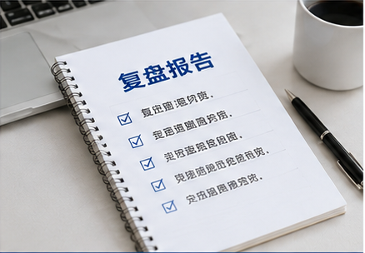


五、复盘总结
后续工作计划
1. 三季度大批量测试前，完成客户采购、厂务、仓库三方对接及邮件确权。
2. 发货前锁定空桶暂存、回收窗口、赔付条款和客户对接人。
3. 测试期间建立节点台账，测试后3个工作日内核对空桶状态。
4. 关键事项发出后5个工作日内需取得客户回复，逾期联动商务升级。
复盘反思
本次问题暴露出本人对测试空桶回收风险识别不充分，对客户回收节点和内部协同机制预判不足，导致跟进节奏滞后。因以往测试较少涉及空桶回收要求，本人沿用既有测试经验，对本次特殊风险节点识别不足。
复盘反思 · 明确问题
总结改进 · 持续优化
商务协同与损失挽回
后续由销售牵头、商务协同，将回收要求和客户反馈时限纳入工作机制。结合三季度大批量测试推进，通过价格策略优化、商务条款调整等方式，争取逐步抵回本次8万元空桶损失。
表述口径
承认识别不足与跟进滞后，但避免过度个人化；整改落点放在流程闭环、部门协同、节点审核和商务挽回。
版权所有 © 2025 Capchem. All Rights Reserved.
8

